Slide 1
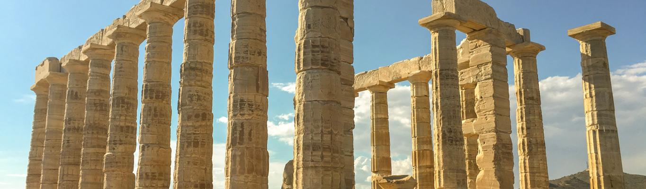
Αρχαιολογία και διατηρητέοι τόποι στην Ελλάδα
Μια πρωτότυπη παρουσίαση που ετοιμάστηκε από το ΚΕΝΤΡΟ ΕΛΛΗΝΙΚΟΥ ΠΟΛΙΤΙΣΜΟΥ
VIP Project EU
3

Slide 2
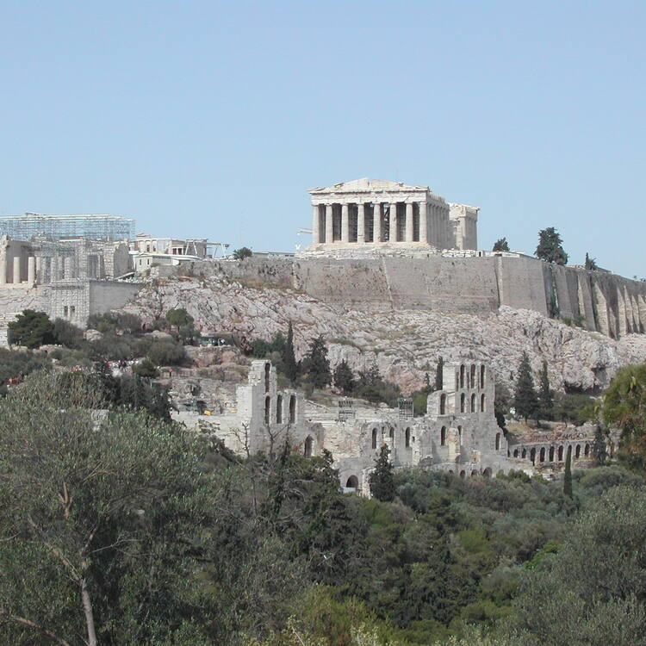
Ακρόπολη, Αθήνα
Η Ακρόπολη των Αθηνών και τα μνημεία της αποτελούν παγκόσμια σύμβολα του κλασικού πνεύματος και πολιτισμού και αποτελούν το σπουδαιότερο αρχιτεκτονικό και καλλιτεχνικό σύνολο που κληροδότησε η ελληνική αρχαιότητα στον κόσμο.
Ιδιαίτερη προσοχή έχει δοθεί στην προσβασιμότητα του χώρου, στα μονοπάτια και στις εγκαταστάσεις επισκεπτών, ειδικά για άτομα με αναπηρία. Επιπλέον, εκπονούνται σχέδια έκτακτης ανάγκης για την ασφάλεια των επισκεπτών και επιστημονικές μελέτες για την προστασία του χώρου, όπως η παρακολούθηση της σεισμικής δραστηριότητας.

Slide 3
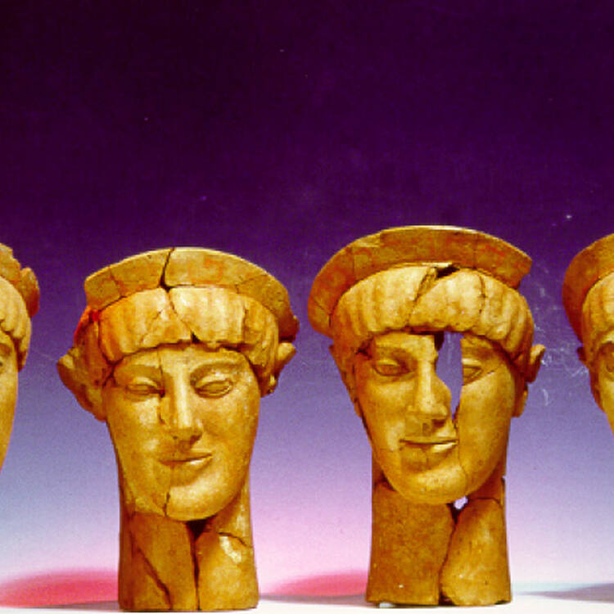
Αρχαιολογικός Χώρος Αιγών (σύγχρονη ονομασία: Βεργίνα )
Η πόλη των Αιγών , η πρώτη αρχαία πρωτεύουσα του Βασιλείου της Μακεδονίας, ανακαλύφθηκε τον 19ο αιώνα κοντά στη Βεργίνα , στη βόρεια Ελλάδα. Τα πιο σημαντικά ερείπια είναι το μνημειώδες παλάτι, πλούσια διακοσμημένο με ψηφιδωτά και ζωγραφισμένα frescos, και το νεκροταφείο.

Slide 4
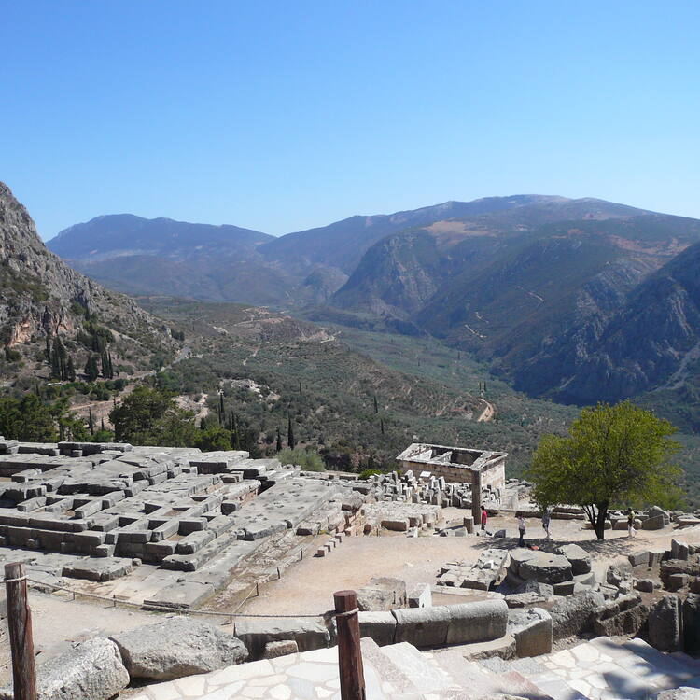
Αρχαιολογικός Χώρος Δελφών
Το πανελλήνιο ιερό των Δελφών, που φιλοξενούσε το μαντείο του Απόλλωνα, ήταν η τοποθεσία του «ομφαλού του κόσμου». Συνδυαζόμενοι αρμονικά με το υπέροχο τοπίο και φορτισμένοι με ιερό νόημα, οι Δελφοί τον 6ο αιώνα π.Χ. ήταν πράγματι θρησκευτικό κέντρο και σύμβολο ενότητας του αρχαίου ελληνικού κόσμου.

Slide 5
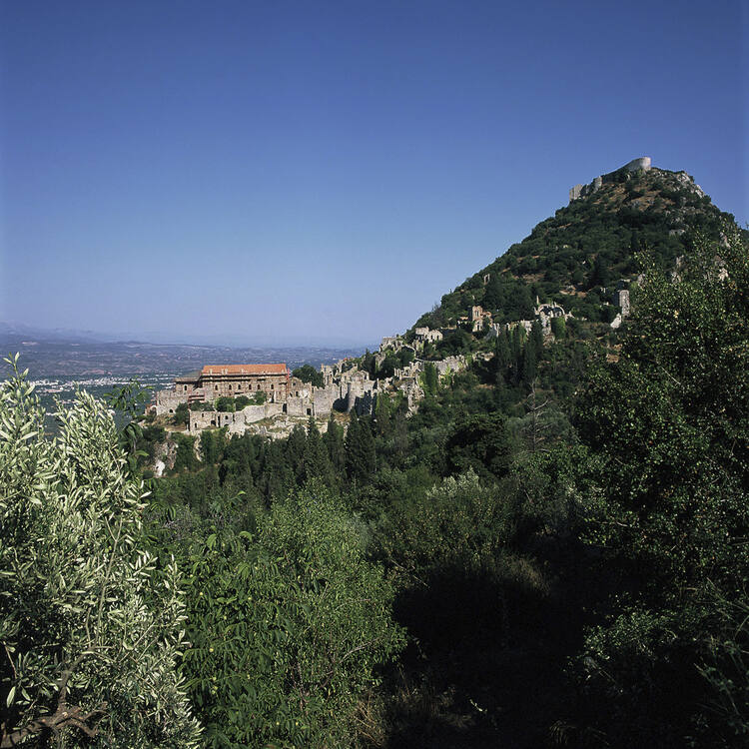
Αρχαιολογικός Χώρος Μυστρά
Ο Μυστράς , το «θαύμα του Μοριά», χτίστηκε ως αμφιθέατρο γύρω από το φρούριο που χτίστηκε το 1249 από τον πρίγκιπα της Αχαΐας, Γουλιέλμο Βιλλεαρδουίνο .
Ανακαταληφθείσα από τους Βυζαντινούς και στη συνέχεια ευρισκόμενη υπό την κατοχή των Τούρκων και των Βενετών, η πόλη εγκαταλείφθηκε το 1832, αφήνοντας μόνο τα μαγευτικά μεσαιωνικά ερείπια, σε ένα πανέμορφο τοπίο.

Slide 6
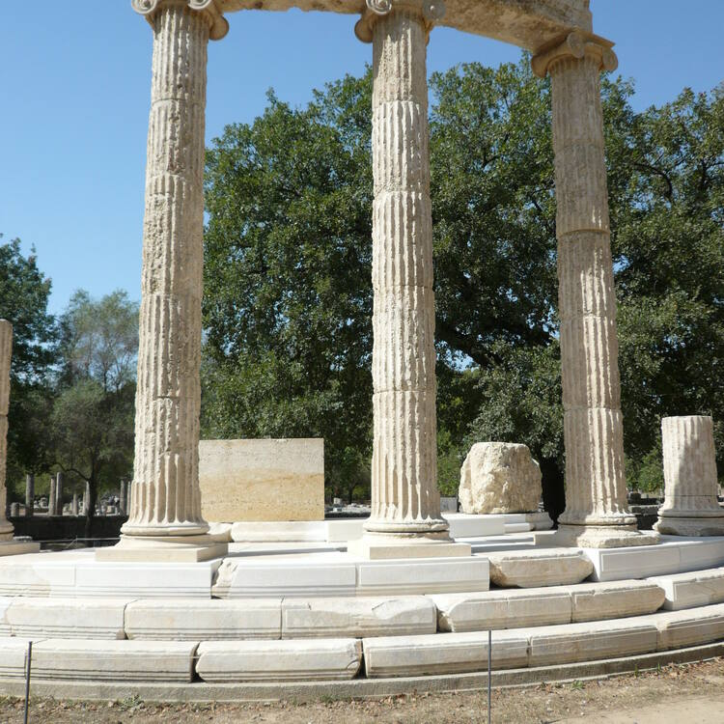
Αρχαιολογικός Χώρος Ολυμπίας
Η τοποθεσία της Ολυμπίας, σε μια κοιλάδα στην Πελοπόννησο, κατοικείται από τους προϊστορικούς χρόνους. Τον 10ο αιώνα π.Χ., η Ολυμπία έγινε κέντρο λατρείας του Δία. Η Άλτις - το ιερό των θεών - έχει μια από τις υψηλότερες συγκεντρώσεις αριστουργημάτων του αρχαίου ελληνικού κόσμου.

Slide 7
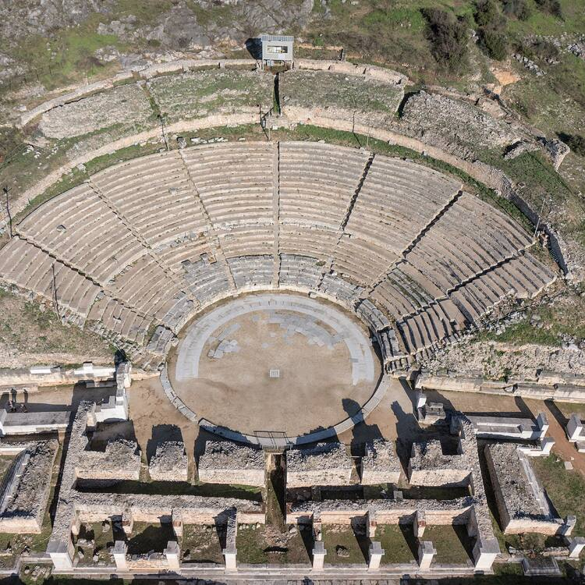
Αρχαιολογικός Χώρος Φιλίππων
Τα ερείπια αυτής της περιτειχισμένης πόλης βρίσκονται στους πρόποδες μιας ακρόπολης στη βορειοανατολική Ελλάδα, πάνω στην αρχαία οδό που συνέδεε την Ευρώπη με την Ασία, την Εγνατία Οδό .
Ιδρύθηκε το 356 π.Χ. από τον Μακεδόνα βασιλιά Φίλιππο Β΄ και αναπτύχθηκε ως «μικρή Ρώμη» με την ίδρυση της Ρωμαϊκής Αυτοκρατορίας τις δεκαετίες που ακολούθησαν τη Μάχη των Φιλίππων, το 42 π.Χ.

